Slide 1

Casa Hogar de Jesus
Bericht über unser Partnerprojekt und die Aktivitäten des AK‘s
Aktive Mitglieder: Pietro Brenner, Anneliese Neugebauer, Ernst Sailer, Timo und Maria Helminger, Josef Gibis, Stefan Unterholzner, Hans Oeckl und Martina Klauser-Oeckl, Richard und Beate Meisinger, Josef Peis

Slide 2
Einführung und Übersicht
Einführung
Das Casa Hogar de Jesus
  Projekt-Eckdaten und Status
  Die aktuelle Situation
  Wichtige Ereignisse des letzten Jahres
Ihre Projektentscheidung beim letztjährigen Fastensuppen-Essen
Schwester Teresita besucht die Pfarrei St. Sebastian
Vernetzung mit CHJ-Projektaktivitäten in Vaterstetten
Unser Mann vor Ort:
Das Volontariat von Timo Helminger
Aufbau einer Homepage mit Projektinformationen
Unsere Teilnahme am Ebersberger Waldfest
Unser Stand am Ebersberger Christkindlmarkt – Ein echter Erfolg!
Die diesjährige „Kinder helfen Kinder-Aktion“ zu St-Martin
„Auch du kannst teilen…“
Spendenbilanz und der Einsatz Ihrer Spenden
Unser Dankeschön an die Gemeinde St. Sebastian
Bilderstrecke vom CHJ

Slide 3
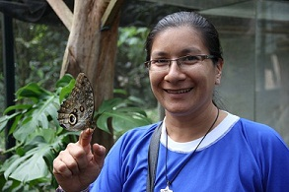
Projekt-Eckdaten und Status
Vision & ZIEL:
Kindern und Jugendlichen aus schwierigen Verhältnissen in einer christlichen Umgebung jene Zuneigung, Pflege und Entwicklungs-chancen zu geben, die sie brauchen, um später als selbstständige Personen ihr Leben meistern zu können!
Gegründet vor 25 Jahren
Zur Zeit betreute Kinder: 55
Mitarbeiter: 18
Freiwillige Helfer: zur Zeit 5
Staatlich anerkanntes Kinder-heim in kirchlicher Trägerschaft
Unterstützt durch den Staat Ecuador
Home-Page: http://www.hogardejesus.org
Das Team:
Leiterin,
Teresita
Moncada
5 Erzieher
2 Psychologen
2 Pädagogen
2 Rechtsanwälte
1 Sekretärin
1 Buchhalter
1 Köchin
1 Fahrer
1 Hausmeister
1 Schneiderin & Waescherin

Slide 4
Die aktuelle Situation
Auf Grund regulärer Wahlen erfolgte eine Neuausrichtung der Regierung und damit
auch der staatlichen Finanzierung sozialer Projekte.
  Derzeit grosse Probleme mit der Finanzierung
  der staatlich geförderten Mitarbeiter.
  Priorisierung der vielen geplanten Projekte erforderlich
  Fokusierung auf die wichtigsten Projekte
Enge Zusammenarbeit mit Vaterstetten sichert die Grundfinanzierung
Zur Zeit engagieren sich 5 Volontäre im Projekt:
Timo, Bastian, Valentin, Anja, Giovanni
Regelmäßig Neuzugänge und Abgänge
von Kindern

Slide 5
Wichtige Ereignisse des
letzten Jahres
Feiern von Festen: Weihnachten, Fasching, Tag der Nationalflagge und des Nationalwappens
Einführung einer Kampagne des «buen trato» (guten Umgangs untereinander) durch die Psychologinnen
Die ständigen Neuzugänge müssen integriert und
die Abgänge weiterhin begleitet werden
Ein Jugendlicher Namens Jhimmy ist in den freiwilligen Militärdienst eingetreten
Verschiedene Exkursionen und sportliche Ereignisse, z.B die «Baila Ecuador» (olympische Spiele des CHJ)
Diebstahl von Ausrüstung

Slide 6
Ihre Projektentscheidung beim letztjährigen Fastensuppen-Essen
Vorauswahl von Projekten durch den Arbeitskreis
Vorstellung von zwei ausgesuchten Ecuador-Projekten beim letztjährigen Fastensuppen-Essen
  „Casa Hogar de Jesus“(CHJ), Neue Perspektiven für Kinder und Jugendliche aus schwierigen Verhältnissen
  Ökologische Wiederaufforstung in Bauerngemeinden des Andengebietes
Die Gemeinde entschied sich mit 2/3-Mehrheit
für das CHJ-Projekt
Unsere letztjährigen Projekt-Präsentation:
  Pfarrei-Homepage des AK Partnerprojekt Casa Hogar de Jesus
Der Erlös des diesjährigen Fastensuppen-Essens geht, wie auch im letzten Jahr, an das CHJ!

Slide 7
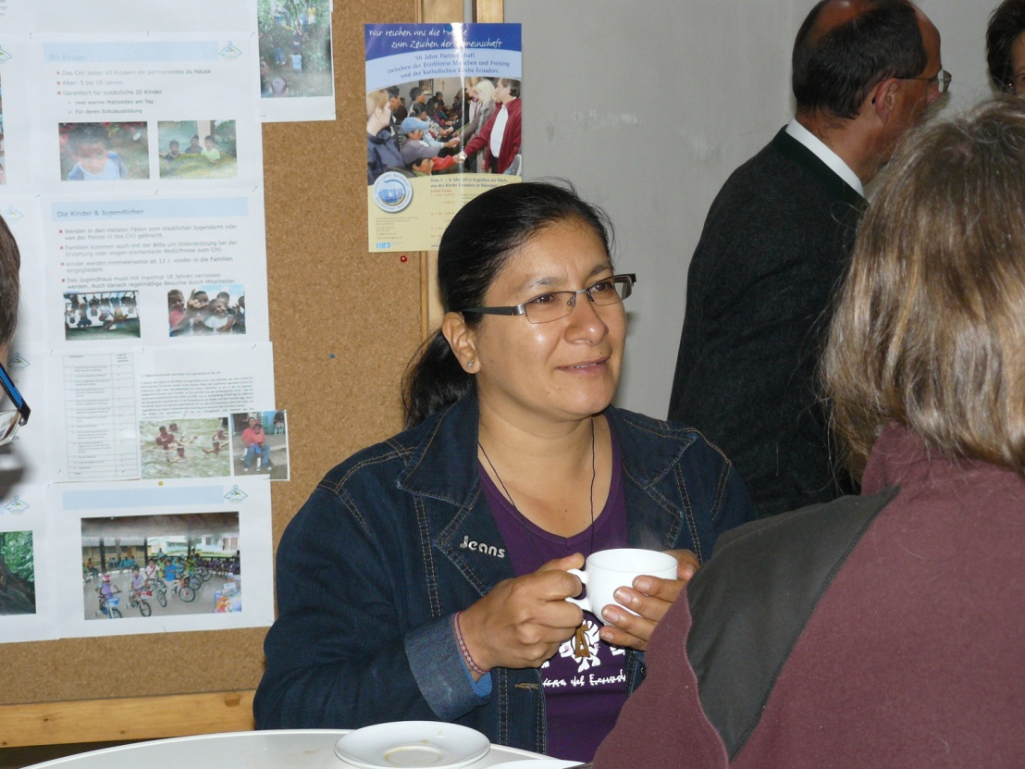
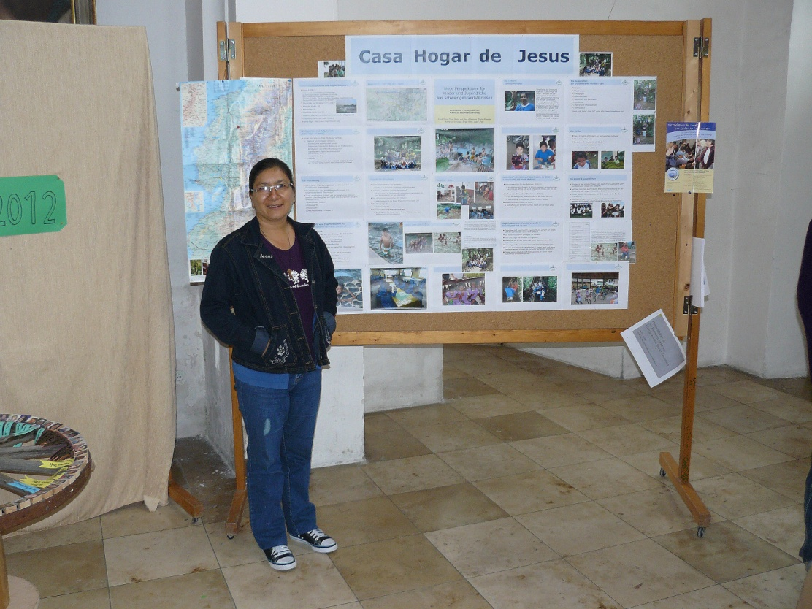
Schwester Teresita besucht die Pfarrei St. Sebastian
Schwester Teresita besucht unsere Pfarrei Ende April 2012 und verweilt einige Tage bei Fam. Helminger.
Teresita stellt das CHJ-Projekt am Sonntag, dem
23.04.2012 in Gottesdienst und beim Kirchenkaffee vor.

Slide 8
Vernetzung mit
CHJ-Projektaktivitäten in Vaterstetten
Ende Juli 2012 haben Timo Helminger und Stefan Unterholzner unser Partnerprojekt auch bei den Projekttagen des Gymnasiums Vaterstetten vorgestellt.
  Durch mehrere Vorträge in einzelnen Klassen haben Sie versucht bei den dortigen Schülern Interesse für soziales Engagement in benachteiligten Ländern zu wecken.
  Auf Grund des grossen Interesses werden Sie auch im nächsten Jahr wieder vor Ort sein.
  Durch den Sponsorenlauf konnten erste Gelder gesammelt werden
Zur Zeit erfolgt eine Vernetzung mit Dr. Fritz Beyerlein, der mit Schwester Teresita und den CHJ seit vielen Jahren zusammenarbeitet (Förderverein in Vaterstetten)
Er wird uns am 20 März in unserer nächsten AK-Sitzung besuchen und die Aktivitäten in Vaterstetten vorstellen

Slide 9
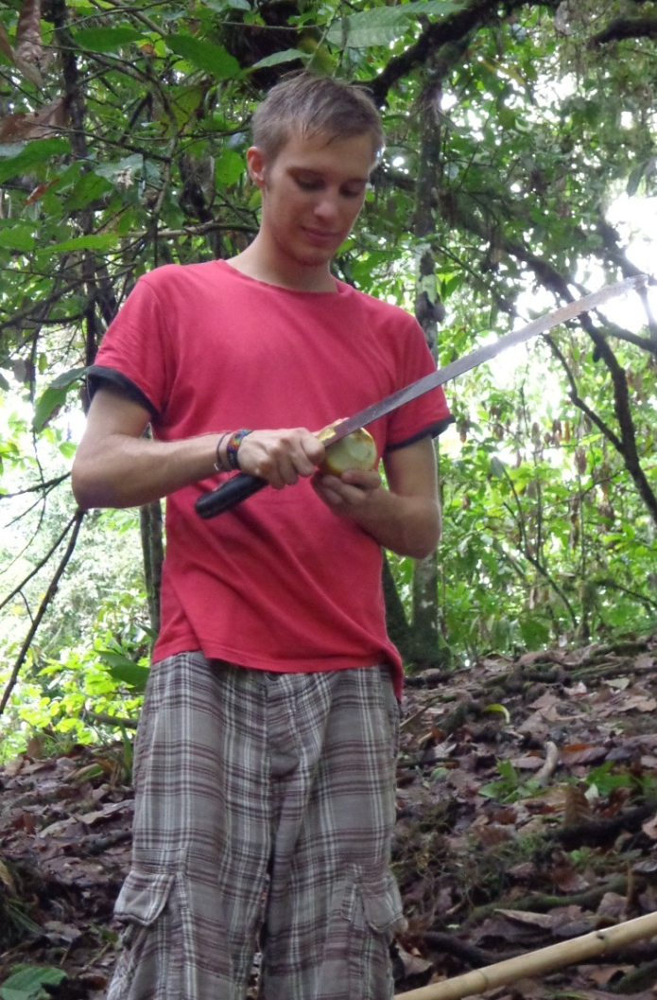
Unser Mann vor Ort:
Das Volontariat von Timo Helminger
Timo Helminger arbeitet seit August 2012 freiwillig im CHJ
Timo schickt monatlich Berichte
über das Projekt und das Land Ecuador
Er engagiert sich sehr vielfältig:
  Hilfe beim Englischunterricht in zwei Schulen
  Begleitung der Kinder im Alltag (Spiele, Hausaufgaben, Essen, Ins-Bett-Gehen)
  Arbeiten in der Küche, beim Waschen und
  beim Putzen der Häuser
  Begleitung der Kinder bei sonstigen Aktionen (medizinische Checks, Ausflüge, Sport, Fußballverein, etc…)

Slide 10
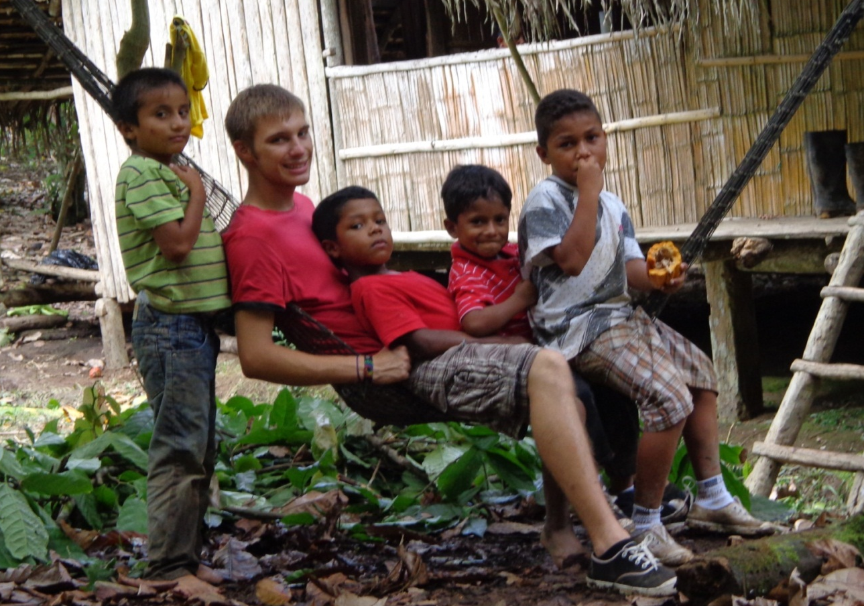
Unser Mann vor Ort:
Das Volontariat von Timo Helminger
Timo mit Kindern beim wöchentlichen Ausflug zu
einem Bauernhaus

Slide 11
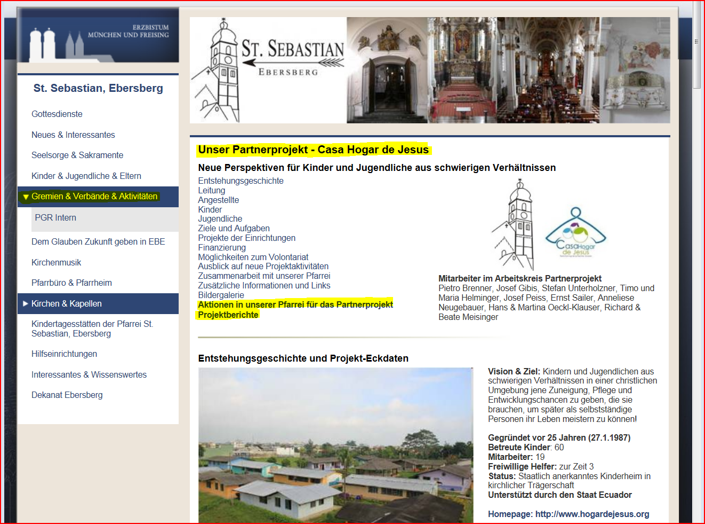
Aufbau einer Homepage mit Projektinformationen
Die Homepage unseres Arbeitskreises Partnerprojekt CHJ
auf unserer Pfarrei-Homepage

Slide 12
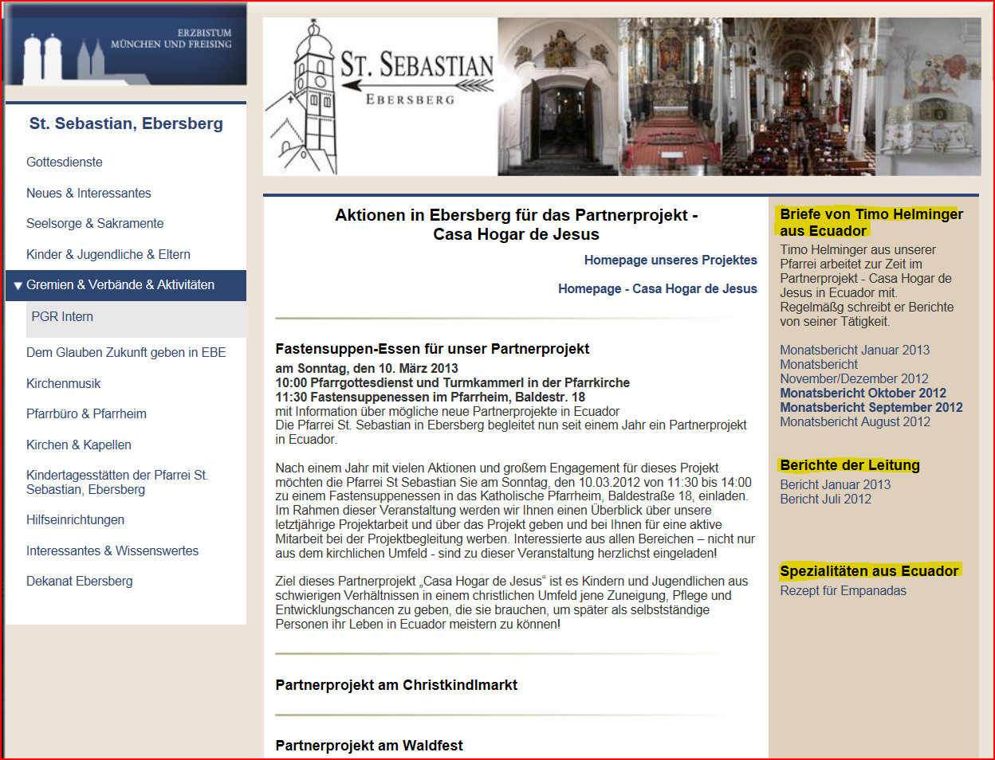
Aufbau einer Homepage mit Projektinformationen
Verfügbarkeit von Timo Helmingers Monatsberichten und von Teresitas Berichten

Slide 13
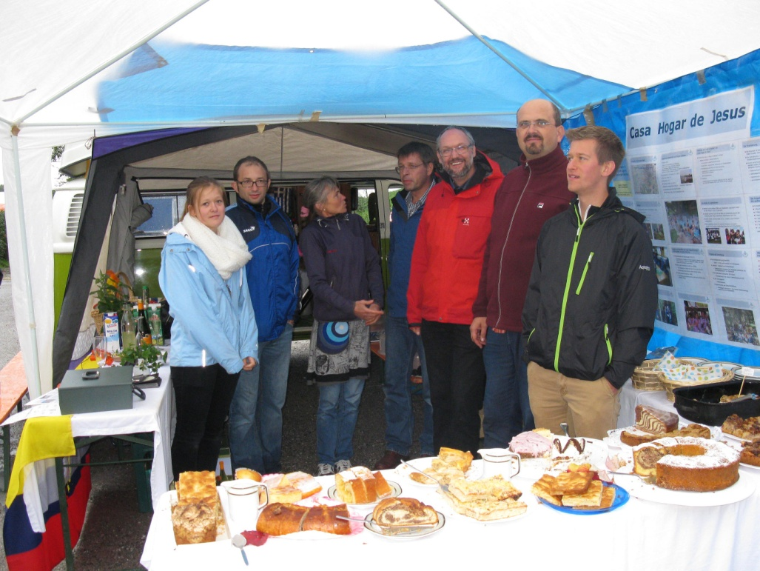
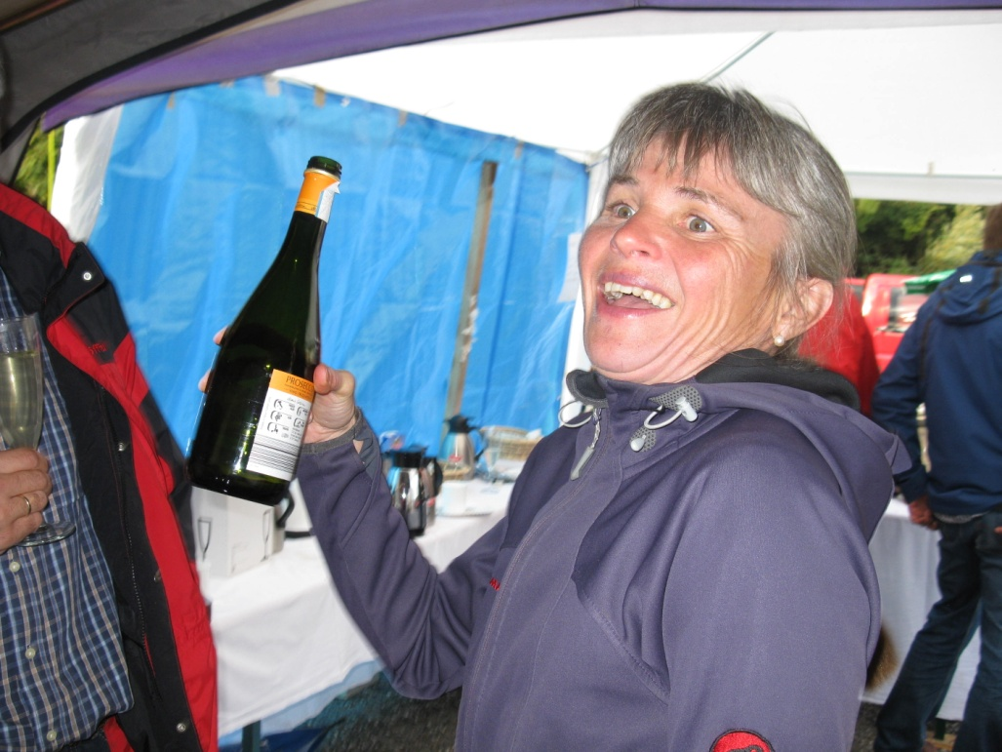
Unsere Teilnahme am
Ebersberger Waldfest
Es regnete in Strömen … die Stimmung am Stand war trotzdem hervorragend!

Slide 14
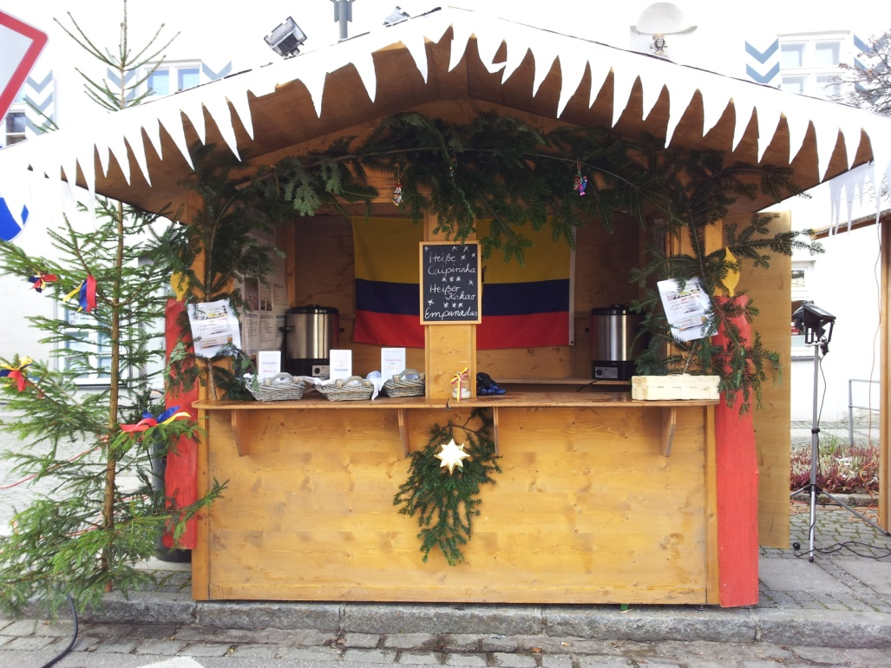
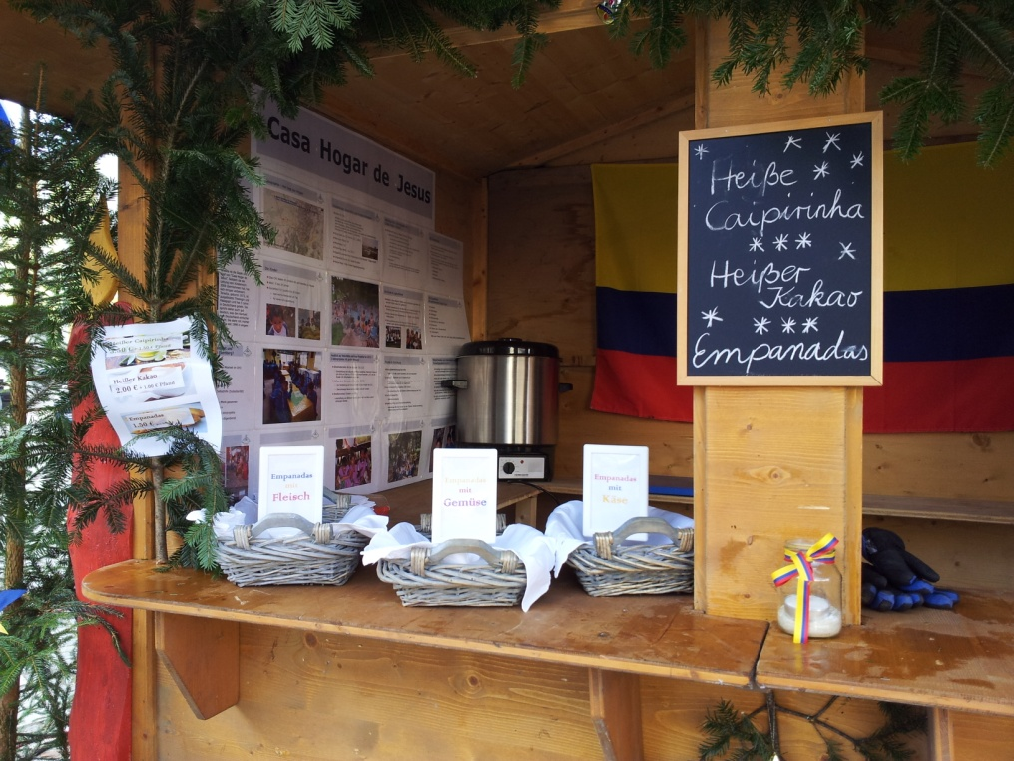
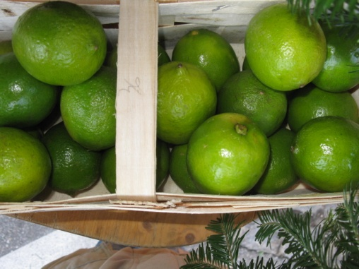
Unser Stand am Ebersberger
Christkindlmarkt
Ein echter Erfolg!
Unser Stand
Und die Limetten für die Caipirinha

Slide 15


Unser Stand am Ebersberger
Christkindlmarkt
Die verschiedenen frischgebackenen Empanadas waren eine echter Gaumenschmaus …
… die heiße Caipirinha wärmte
den Körper und die die Herzen
Und ein Erlös von über 800€
für das CHJ belohnte unsre Arbeit!

Slide 16
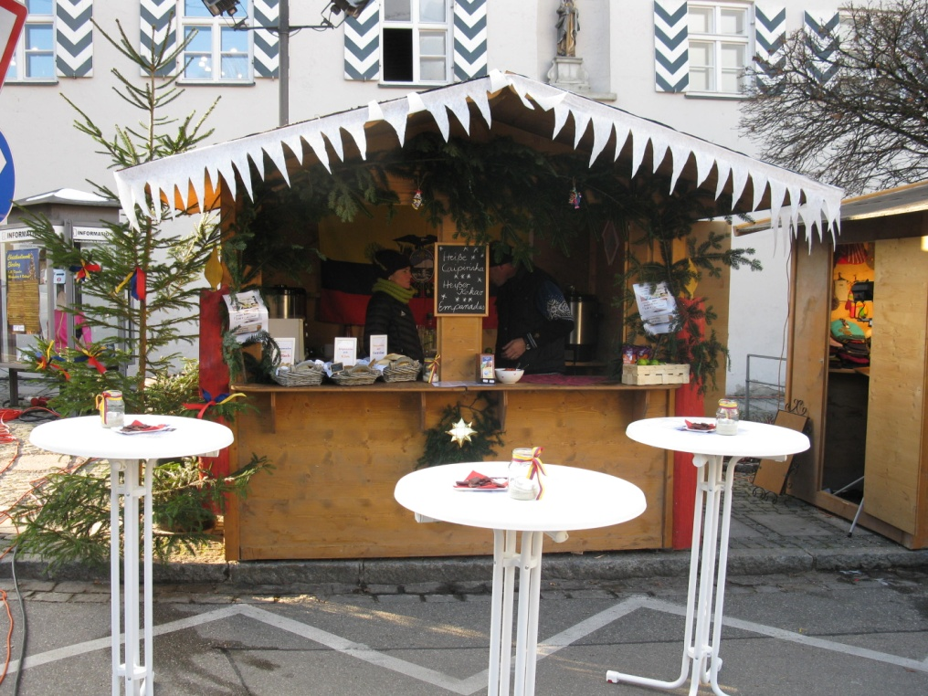
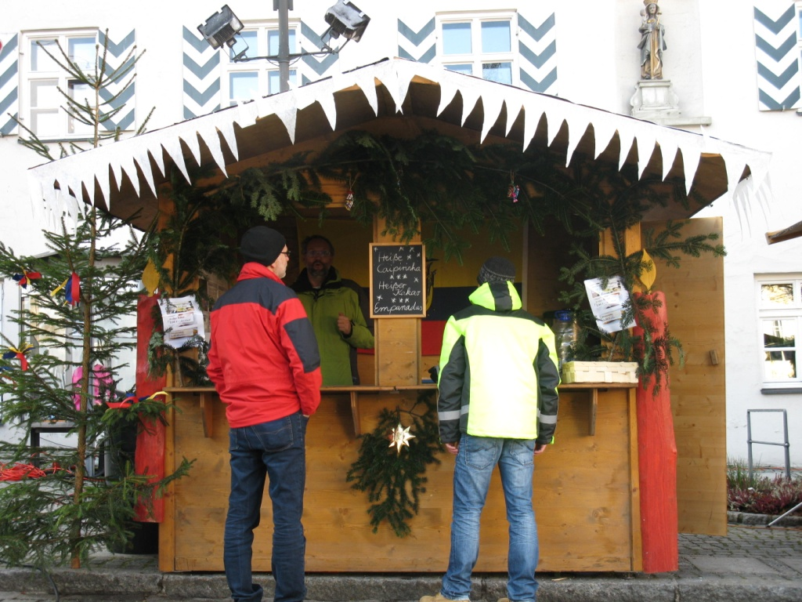
Unser Stand am Ebersberger
Christkindlmarkt

Slide 17
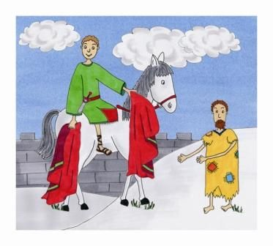
Die diesjährige „Kinder helfen Kinder-Aktion“ zu St-Martin
Bei der Feier des letztjährigen St. Martin-Festes wurden die Kinder aufgerufen, Bilder für die Kinder im CHJ zu malen. Es wurden zu Weihnachten
20 Kinderbriefe versandt.
Unter dem Motto
„Auch du kannst teilen…“
haben unsere Kinder von
Ihrem Taschengeld
200€ für die Kinder im
CHJ gespendet!

Slide 18
Spendenbilanz und der
Einsatz Ihrer Spenden
Finanzielle Situation: | Soll | Haben
Übertrag aus 2011 |  | 1100,17
Ausgaben für Aktionen | 2157,29
Einnahmen Aktionen |  | 5916,58
Direkte Spenden |  | 389,55
Gesamt: | 2157,29 | 7406,30
Saldo 2012: |  | 5249,01
Wofür wollen wir diese Spenden verwenden:
3000$ für die Reparatur von Gebäudedächern eines Trakts zur Betreuung der Kinder
1500$ für die Beschaffung von verleihbaren, fahrbaren Straßenküchen, damit sich Eltern damit über Essensverkauf Unterhalt und Schulgebühren verdienen können.
1500$ für die Beschaffung von robuste Nähmaschinen für eine Schneiderei , um dort Schuluniformen nähen zu können.

Slide 19
Unser Dankeschön an die Gemeinde St. Sebastian
Liebe Pfarrgemeinde
Ihre wohlwollende Begleitung hat uns diesen Erfolge schon im ersten Jahr ermöglicht. Dafür danken wir allen, die mitgeholfen haben! Unser besonderer Dank geht an
den Pfarrgemeinderat, der unsere Arbeit stets wohlwollend begleitet und - wo immer möglich - aktiv unterstützt hat!
an die vielen Frauen und Familien, die unsere Verkaufsaktionen mit feinsten Kuchenlieferungen, Empanadas und auch mit der heutigen Fastensuppe versorgt haben!
unsere Pfarrsekterärin Sylvia Wammetsberger, die stets mitdenkt, unsere Homepage betreut und unermüdlich vielfältigste Organisationsarbeiten für uns erledigt!
an alle, die bei einzelnen Aktionen aktiv mitgeholfen haben
Ihre aktive Hilfe und Ihr Engagement ist für unsere Arbeit
auch in Zukunft außerordentlich wichtig!

Slide 20
Sonstige Infos und Links
Hompage des „Casa Hogar de Jesus“: http://www.hogardejesus.org
Länder-Infos zu Ecuador:
http://de.wikipedia.org/wiki/Ecuador
Infos zur Stadt Santo-Domingo: http://de.wikipedia.org/wiki/Santo_Domingo_de_los_Colorados
Unser Partnerprojekt CHJ auf der Pfarrei-Hompage:
http://www.erzbistum-muenchen.de/Pfarrei/
Ihre persönliche Spende ist immer willkommen:
  Empfänger: Partnerprojekt CHJ der Pfarrei Ebersberg
  BLZ: 750 903 00 (Ligabank) Ktn-Nr: 2136759, Spendenquittung auf Anfrage
Die nächsten geplanten Treffen des AK sind am:
  WANN: Mittwoch, den 20.03.2013, Uhrzeit: 20:00
  Mittwoch, den 24.04.2013; Uhrzeit: 20:00
  WO: Pfarrheim St. Sebastian, Josefsstüberl, 1 Stock
Neue Interessenten am Thema und am Projekt, die Lust & Zeit
zur Mitarbeit haben, sind immer herzlich willkommen!

Slide 21
Bilderstrecke vom
Casa Hogar de Jesus
Hier einige ganz aktuelle Bilder vom CHJ:
Bilder vom CHJ 2013

Slide 22
Backup-Folien

